Slide 1
PowerPoint Template
Előadó Elemér, Társszerző Tamás

Slide 2
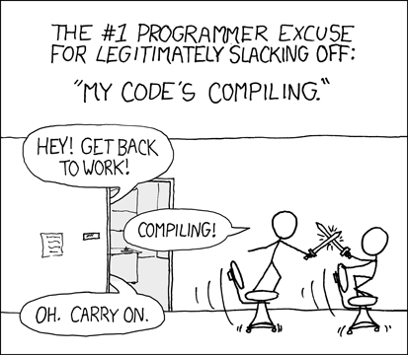
Example Slide
http://xkcd.com/303/
More items
Compiling

Slide 3
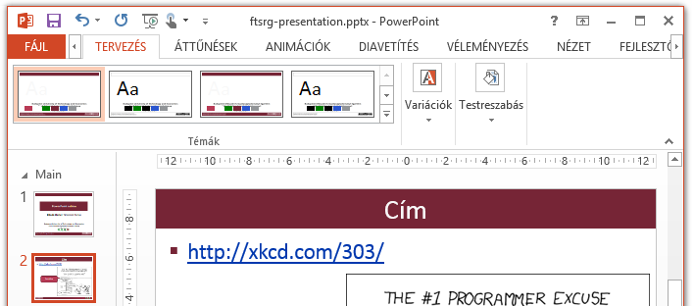
Choosing Templates
English for presentations
Hungarian for presentations
English for printing
Hungarian for printing

